Slide 1
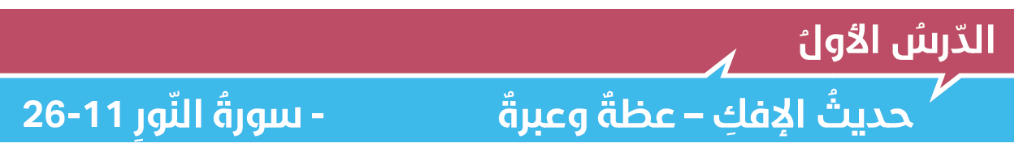

Slide 2
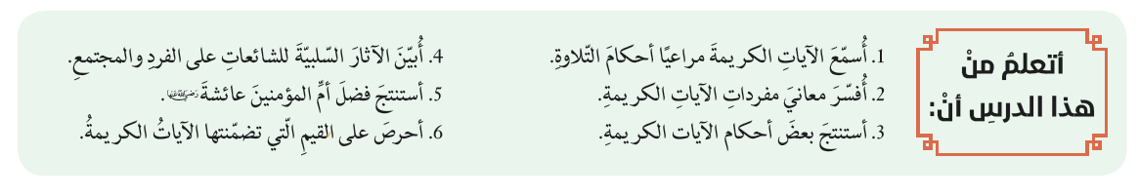

Slide 3
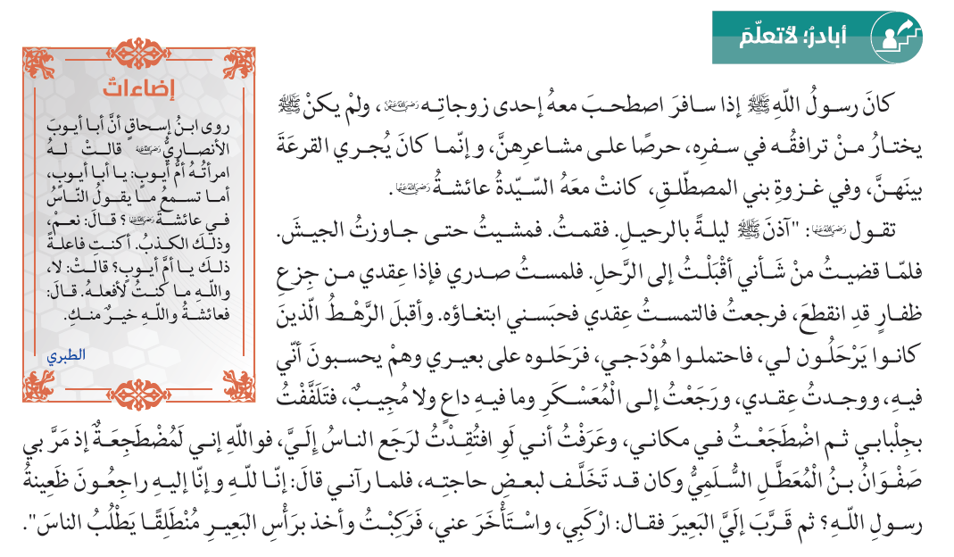

Slide 4
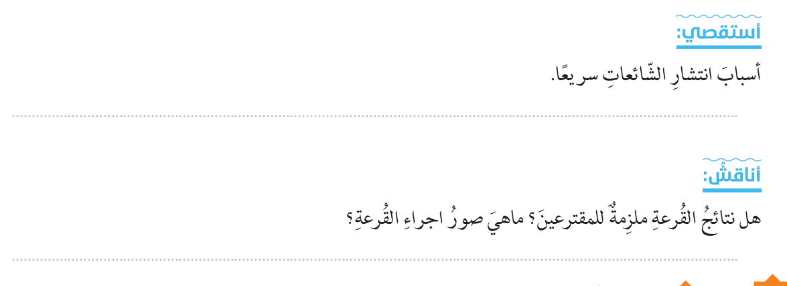
وجود وسائل التواصل الاجتماعي , سرعة نقل الخبر دون تثبت
ملزمة, كتابة الأسماء في مطويات و اختيار أحدها عشوائيا

Slide 5
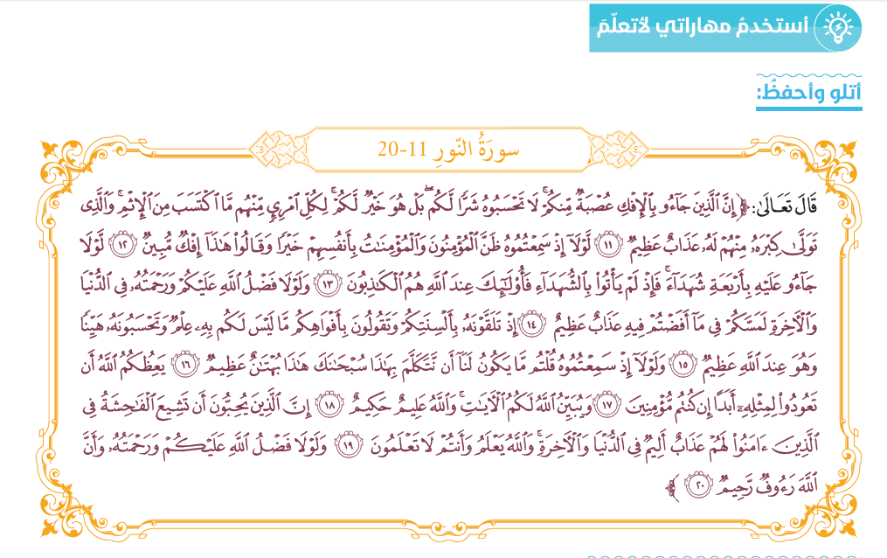

Slide 6
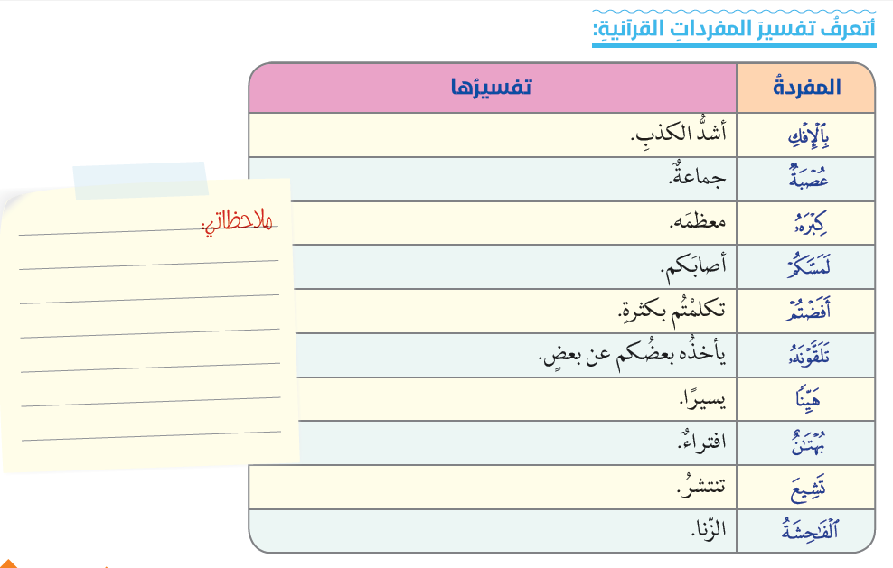
تقدير خطورة
الكلمة قبل إطلاقها

Slide 7
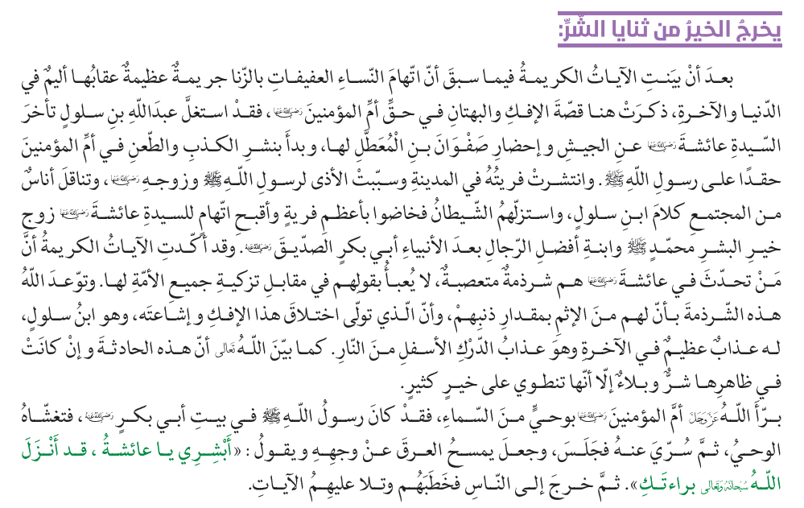

Slide 8
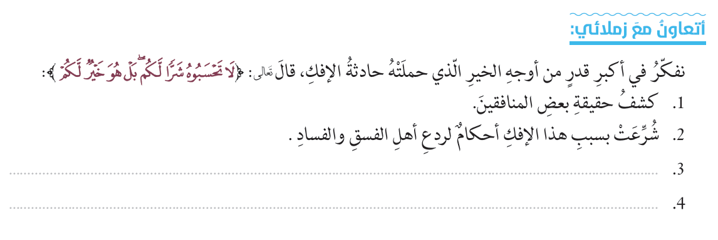
كشفت عن قوي الايمان من ضعيفه.
كشفت عن صبر المؤمنين.

Slide 9
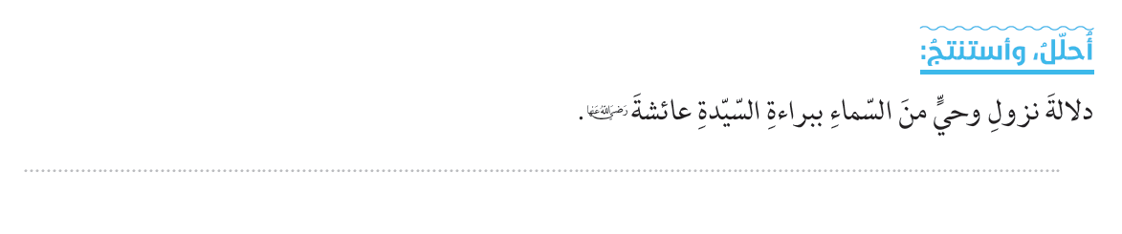
علو منزلتها عند الله  .

Slide 10
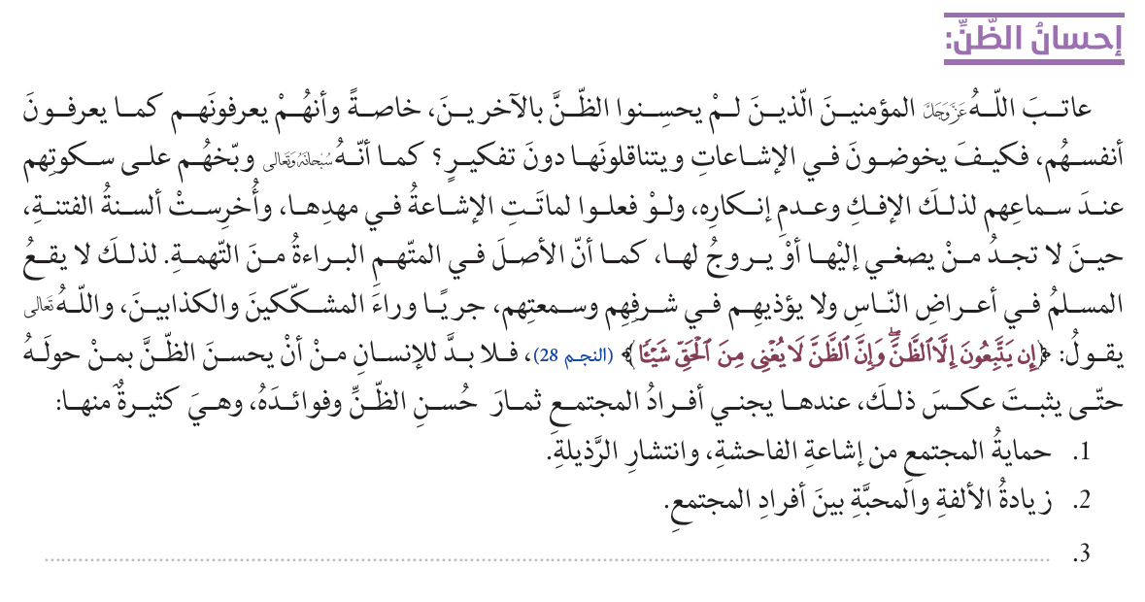
تجنب الوقوع في الاثم.

Slide 11
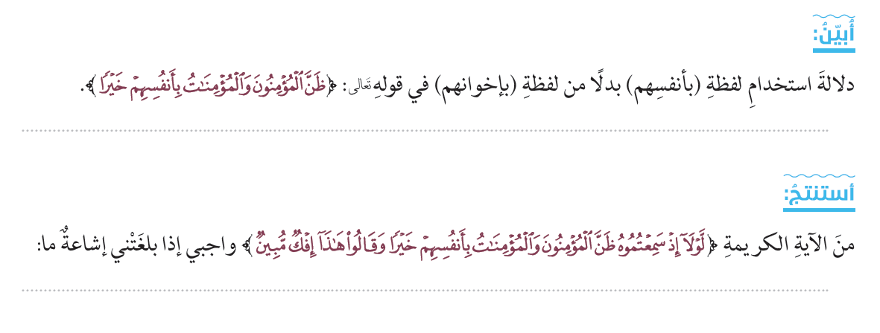
أن المجتمع المسلم جسد واحد مثل قوله تعالى: (ولا تلمزوا أنفسكم )
إحسان الظن وعدم التصديق.

Slide 12
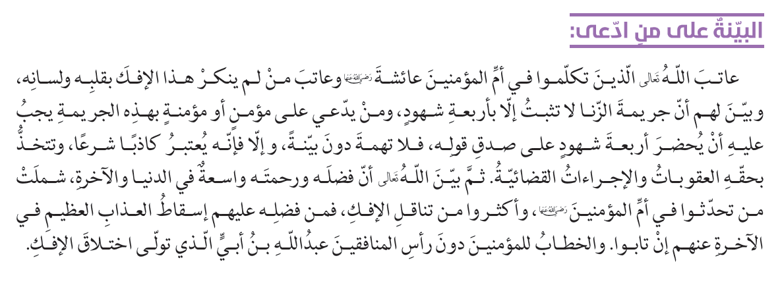

Slide 13
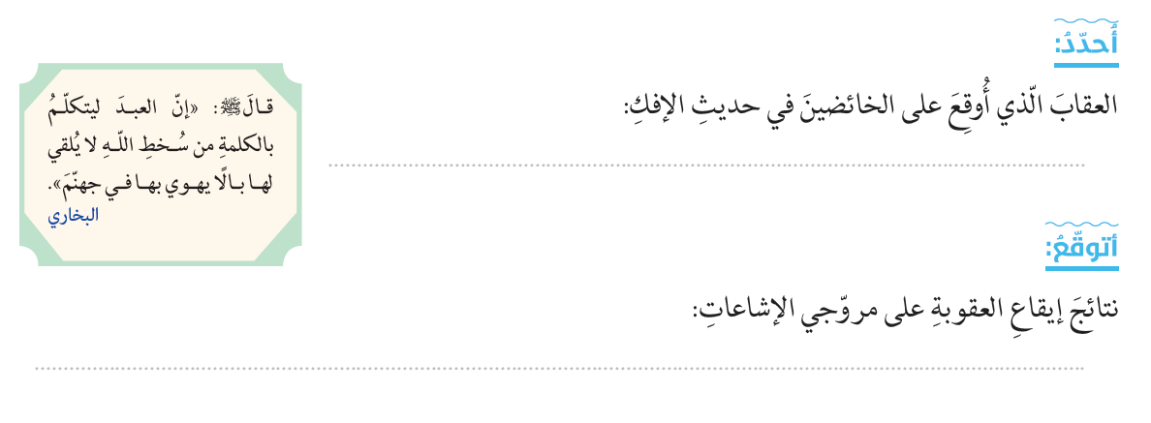
الجلد ثمانين جلدة.
رد شهاداتهم.
اعتبارهم فاسقين.
الحد من نشر الشائعات.

Slide 14
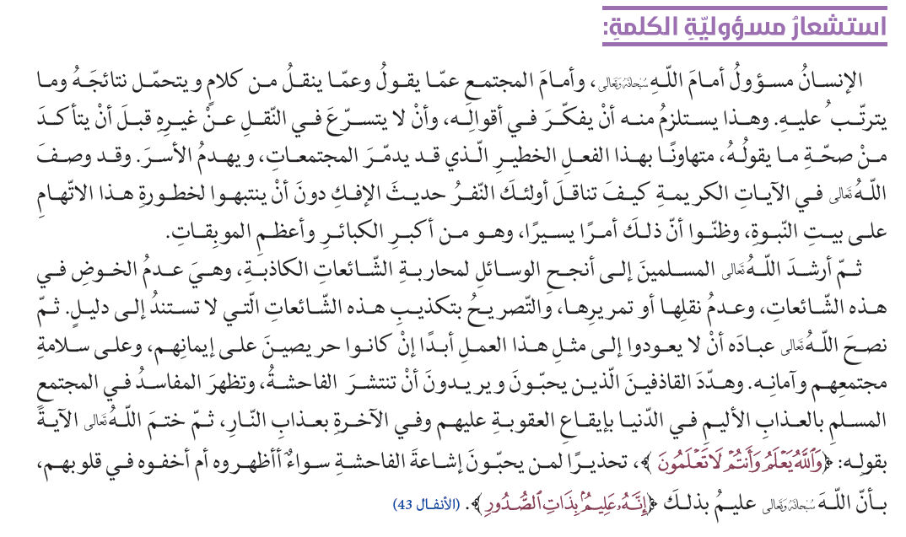

Slide 15
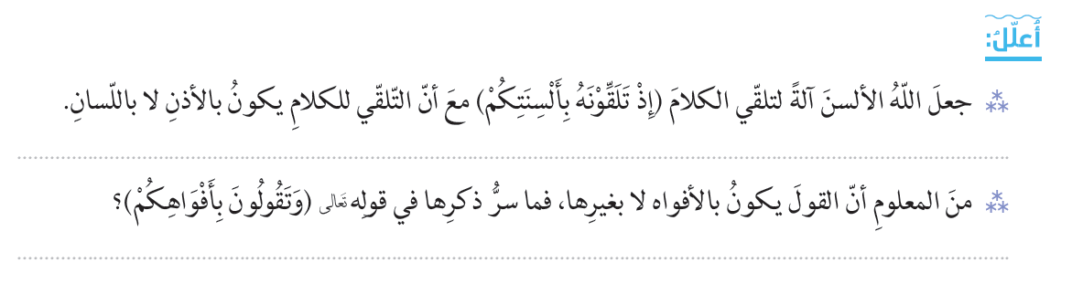
كناية عن سرعة إطلاق الشائعة دون تثبت.
أي تقولون ما لا تعلمون دون استخدام العقول.

Slide 16
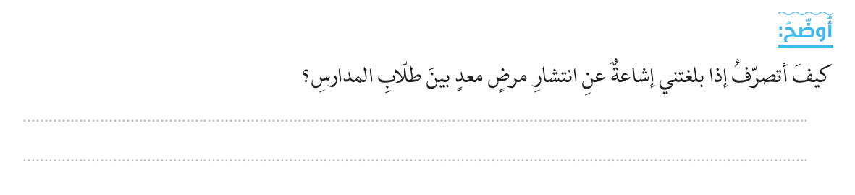
لا أنشر الخبر و أبلغ إدارة المدرسة.

Slide 17
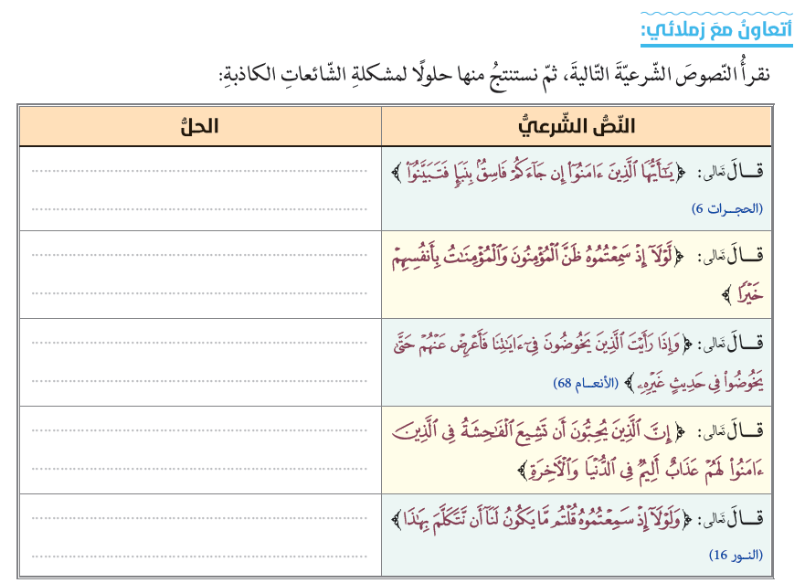
التثبت من الخبر
إحسان الظن بالأخرين
البعد عن مجالس الاثم و السوء
عدم المجاهرة بالمعصية أو إشاعاتها
الامتناع عن الخوض في الشائعات

Slide 18
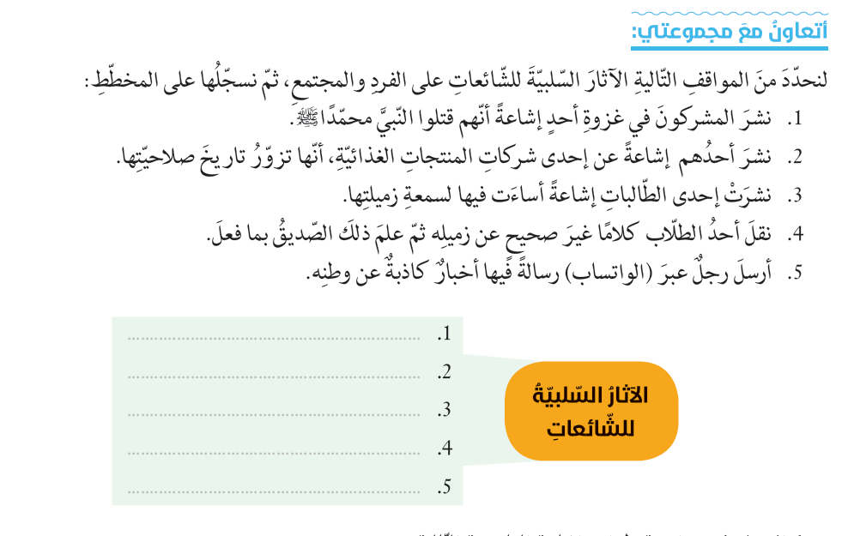
إضعاف الروح المعنوية لجيش المسلمين
انخفاض مبيعات الشركة و تعثرها
تشويه سمعة تلك الطالبة
القطيعة و العداوة
النيل من سمعة الوطن

Slide 19
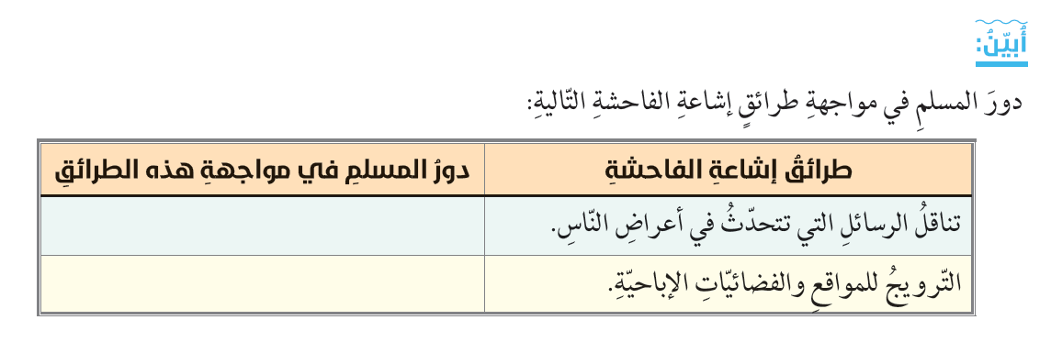
مسحها وتجنب تداولها
التحذير منها

Slide 20
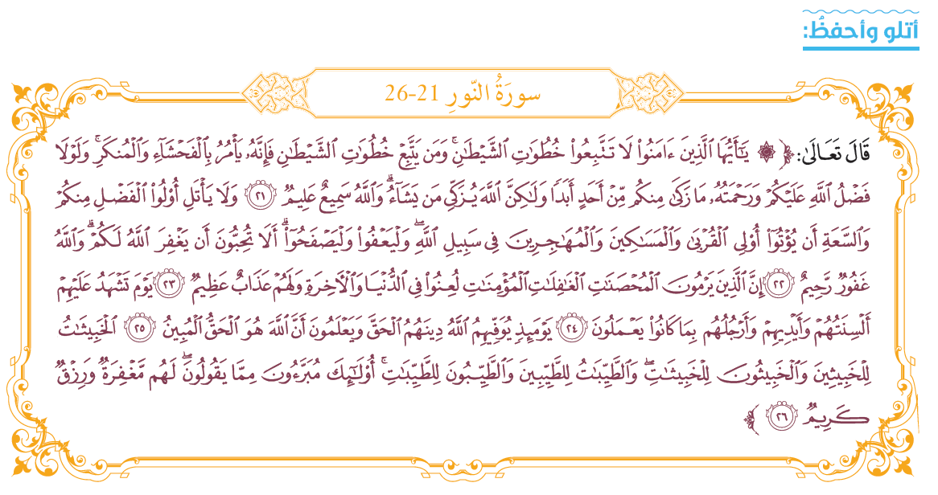

Slide 21
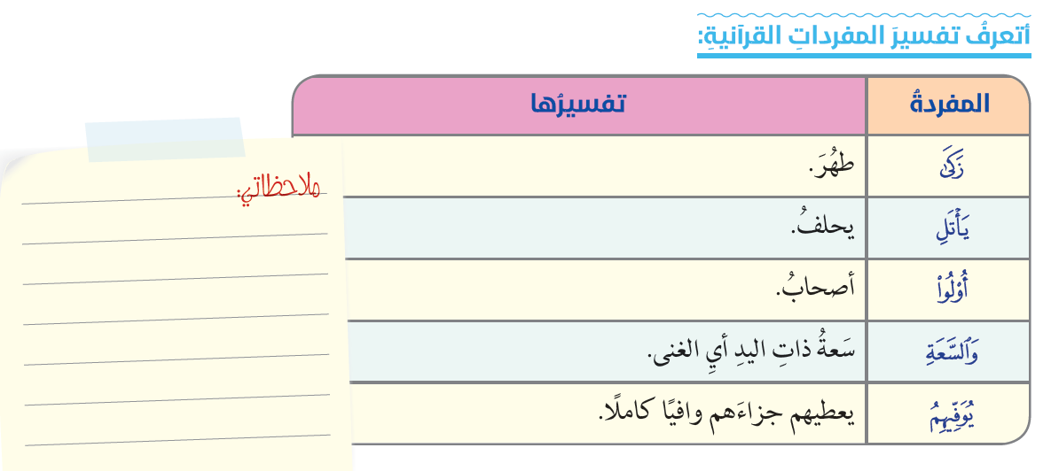
مقابلة الإساءة
بالإحسان
تطهر القلوب

Slide 22
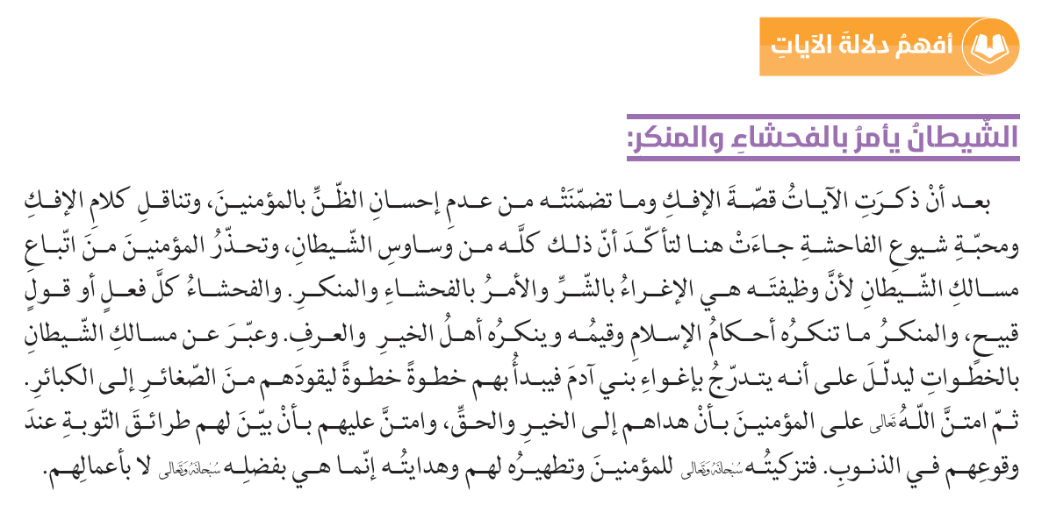

Slide 23
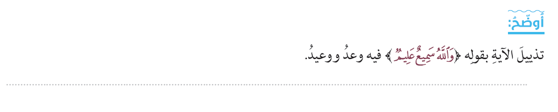
كل من خاض في حديث الإفك سمعه الله واطلع عليه
وسينال حسابه الشديد يوم القيامة .

Slide 24
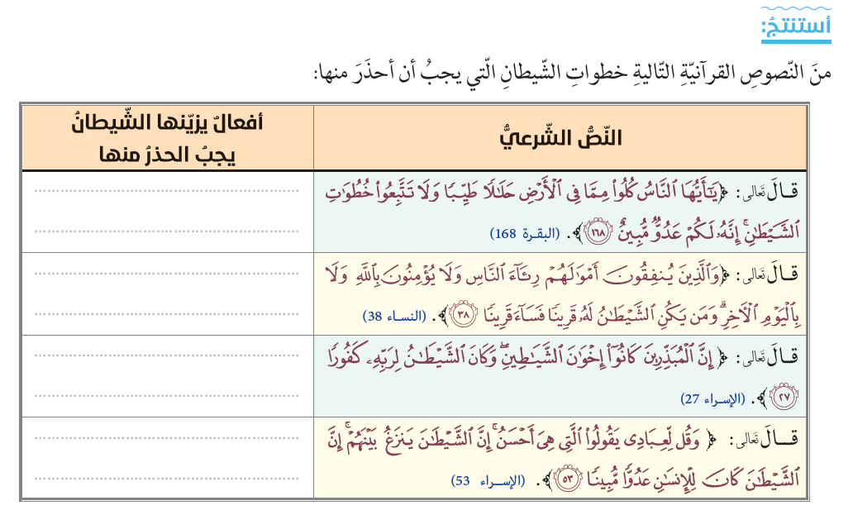
الأكل من حرام.
الرياء في الإنفاق.
التبذير
الإفساد بين الناس

Slide 25
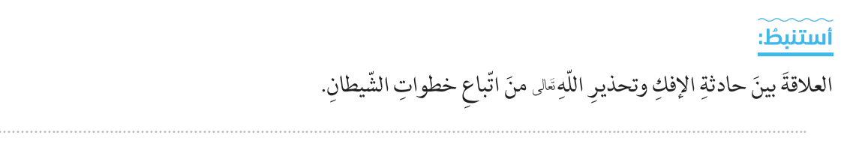
حادثة الإفك تطبيق عملي لاتباع خطوات الشيطان.

Slide 26
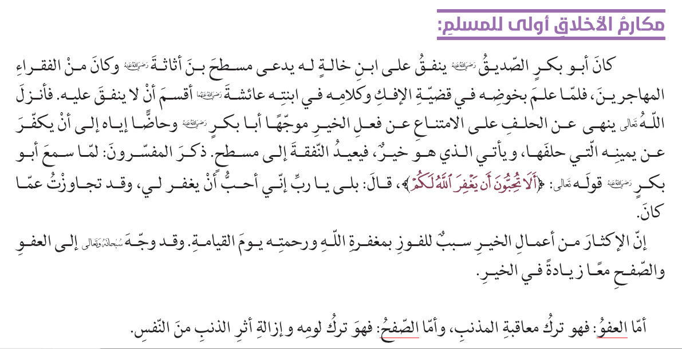

Slide 27
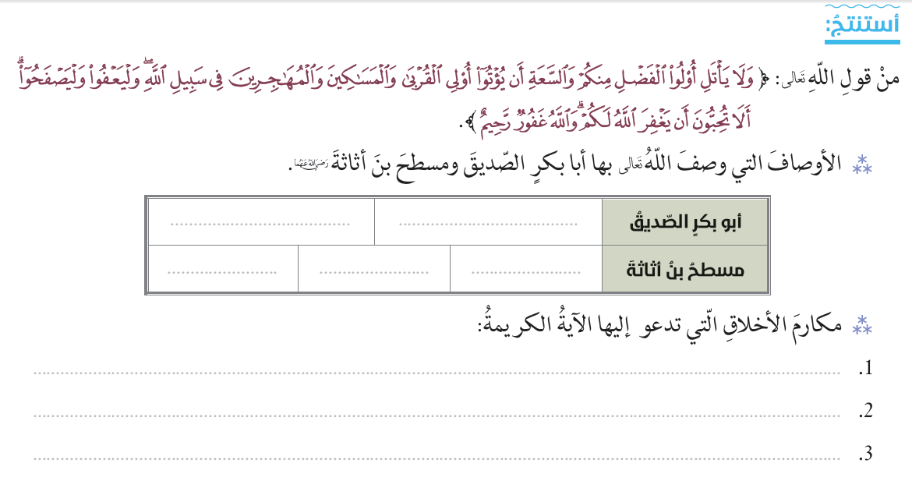
واسع المال
صاحب الفضل
مهاجر
مسكين
أولي قربى
الإنفاق .
العفو .
الصفح .

Slide 28
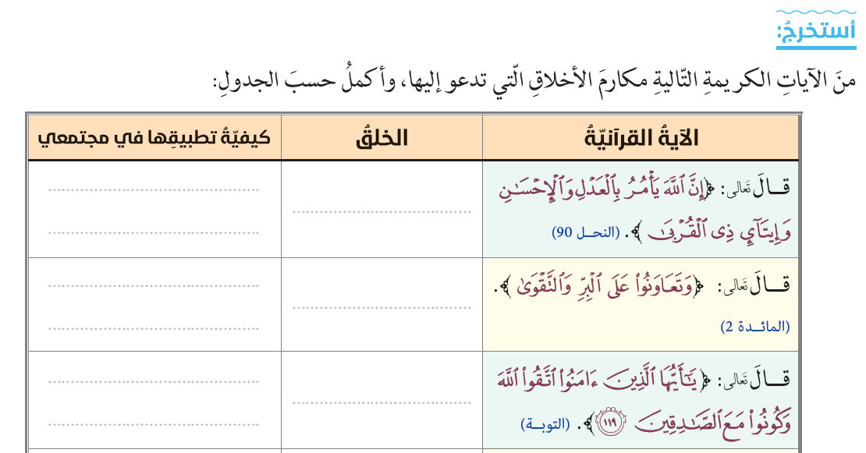
تقديم الصدقة
للفقير القريب
العدل
الإحسان
معاونة الجمعيات
الخيرية في بلدي
التعاون
التقوى
الصدق
قول الصدق دائما

Slide 29
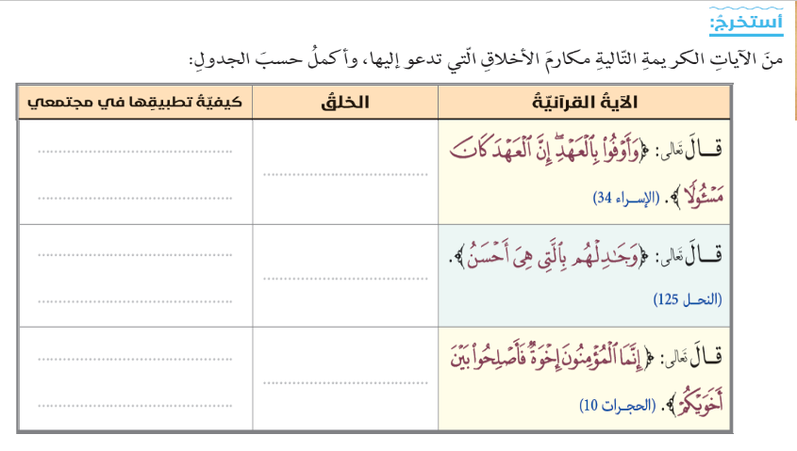
ألتزم بوعودي
مع الجميع
الوفاء بالعهد
ألتزم بأدب الحوار
الجدال بالحسنى
أصلح بين
زملائي المتخاصمين
الإصلاح بين الناس

Slide 30
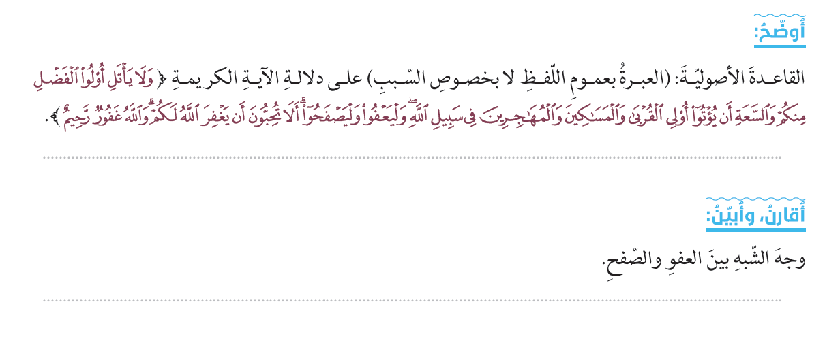
الكلام موجهة لأبي بكر الصديق ولكل المسلمين من بعده بضرورة
العفو والصفح عمن أخطأ من الأقارب ومواصلة الإحسان إليهم.
من مكارم الأخلاق ، ترك المؤاخذة بالذنب .

Slide 31
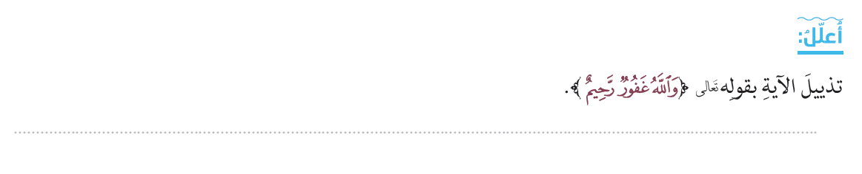
لأنه سبحانه مع كمال قدرته قد غفر لمن تاب منهم
ففيها حث على العفو والمسامحة.

Slide 32
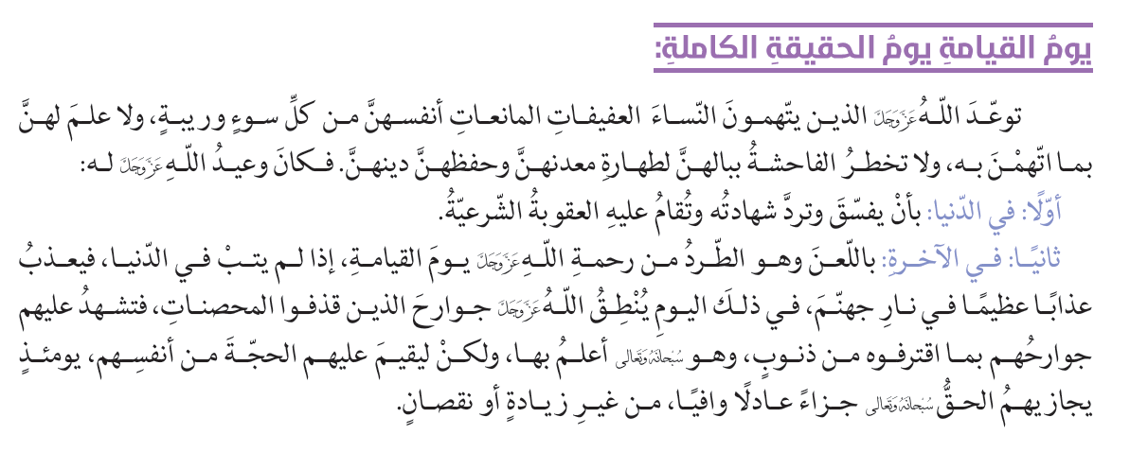

Slide 33
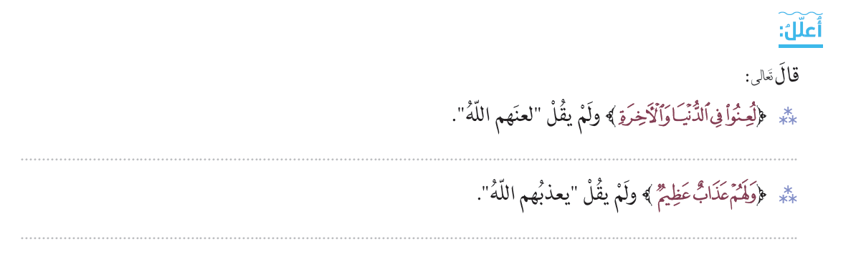
لأن لعنهم كان من الله ومن الملائكة ومن الناس.
للتأكيد على أنهم سيعاقبون في الدنيا وفي الآخرة عذاب شديد.

Slide 34
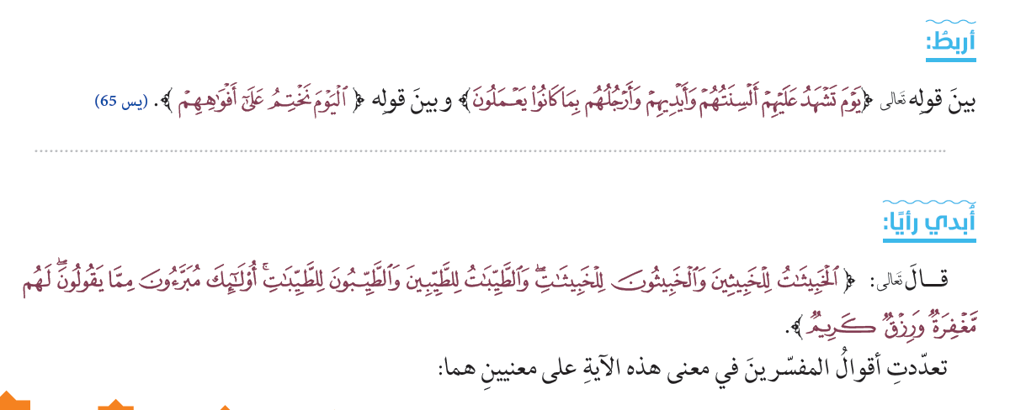
عند تقرير الله للعصاة فيختم الله على أفواههم،
وتشهد عليهم أيديهم وأرجلهم بما كانوا يعملون.

Slide 35
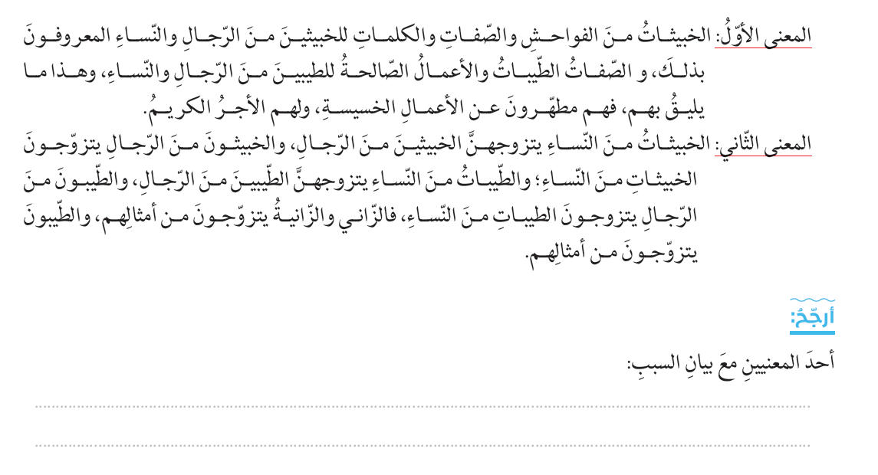
الثاني ، لأنه يتفق مع سياق الآيات وموضوعها.

Slide 36
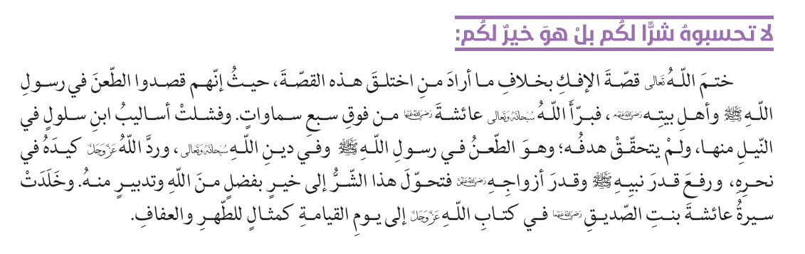

Slide 37
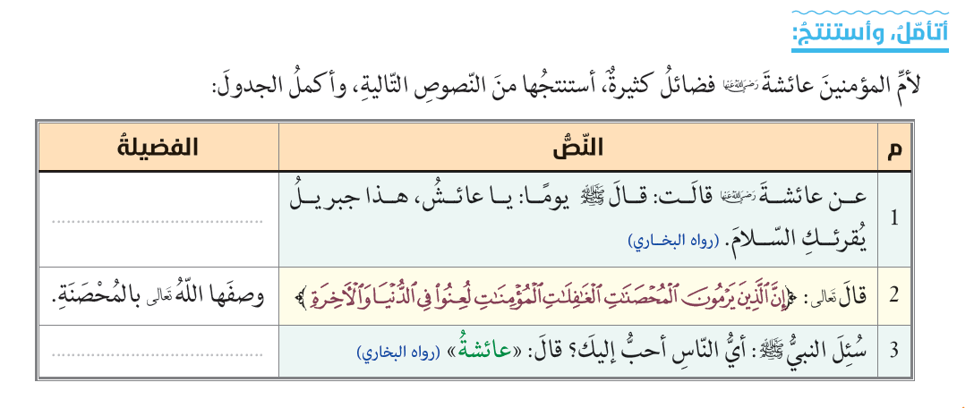
تخصيصها بالسلام
من الله .
أحب نساء
الرسول لنفسه

Slide 38


Slide 39
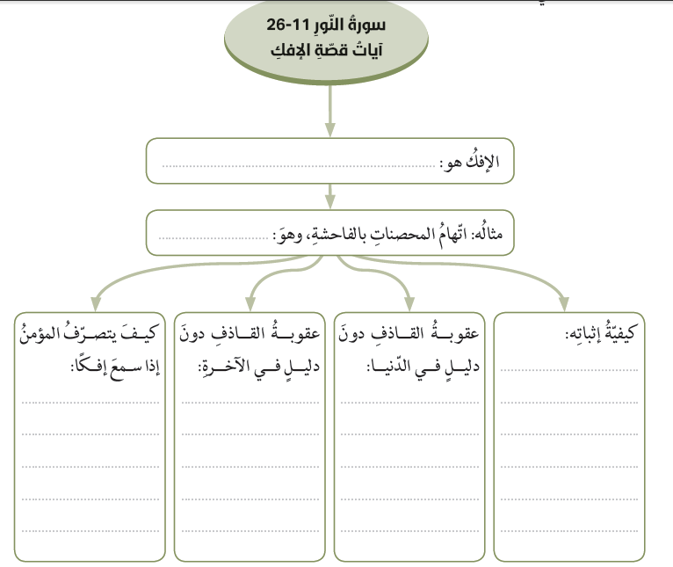
أشد الكذب .
القذف الزنا.
لا يصدقه.
يحسن الظن.
يدافع عن إخوانه.
اللعن .
العذاب الشديد
في النار.
الجلد 80 جلدة.
رد شهاداتهم.
اعتبارهم فاسقين.
4 شهود
الاعتراف.

Slide 40


Slide 41
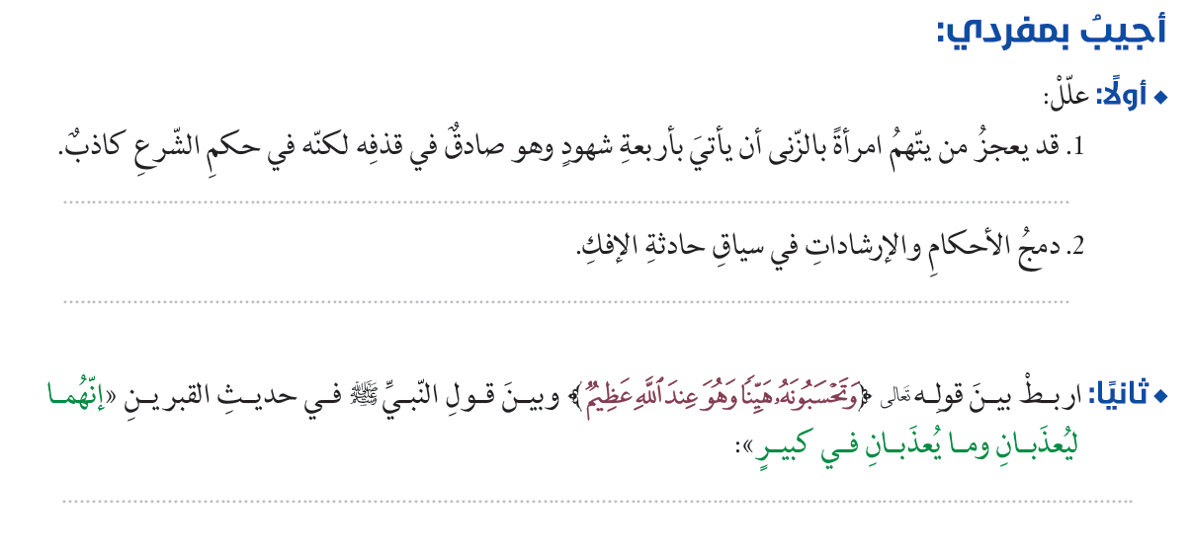
لأن الله حرم التكلم من دون أربعة شهود ، لتعظيم حرمة عرض المسلم.
تحفظ المسلم ومجتمعه وتصون حرمته وتحافظ عليه
من عوامل التفكك الداخلي والانهيار.
أن الإنسان يعمل ذنبًا، فيحتقره ويستهونه، فيكون هو سبب هلاكه

Slide 42
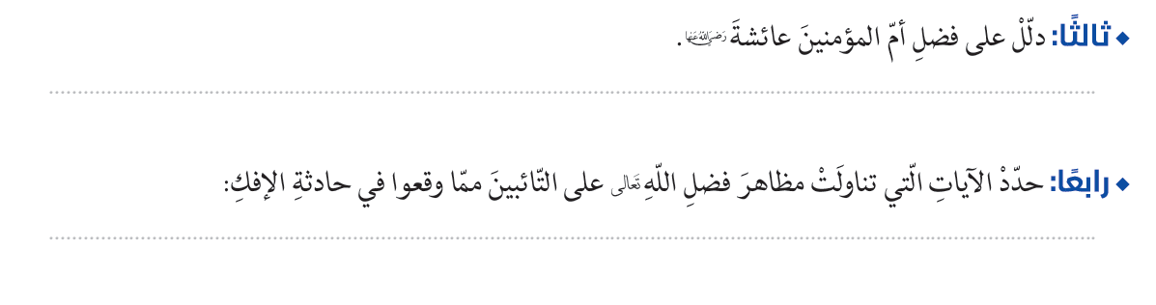
إنزال آيات كريمات في حقها لإظهار براءتها وعفتها تتلى إلى يوم القيامة.
وَلَوْلا فَضْلُ اللَّهِ عَلَيْكُمْ وَرَحْمَتُهُ فِي الدُّنْيَا وَالآخِرَةِ لَمَسَّكُمْ فِي مَا أَفَضْتُمْ فِيهِ عَذَابٌ عَظِيمٌ
وَلَوْلا فَضْلُ اللَّهِ عَلَيْكُمْ وَرَحْمَتُهُ وَأَنَّ اللَّه رَؤُوفٌ رَحِيمٌ

Slide 43
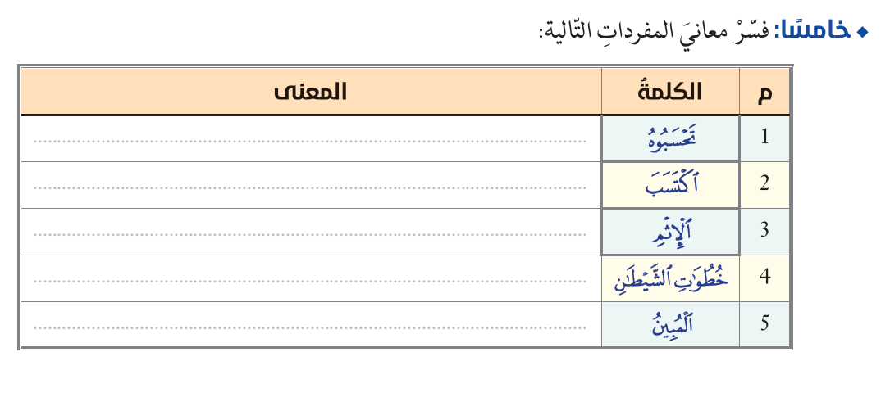
تظنونه
تحمل الإثم
الذنب
طرقه وآثاره ومذاهبه.
المُبين أمره في صفات الألوهية والوحدانية.

Slide 44

نشاط فردي

Slide 45
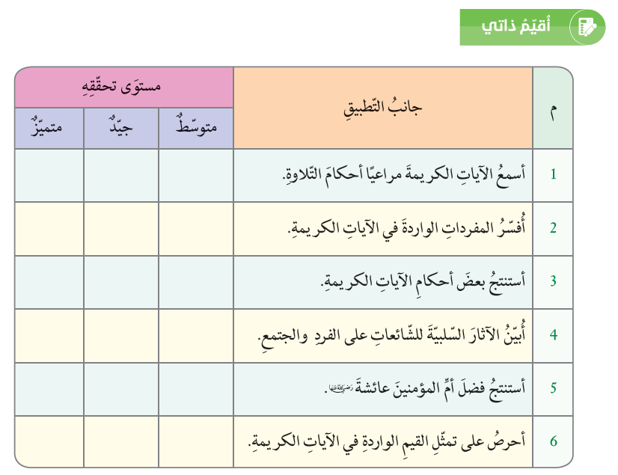
نشاط فردي

